Slide 1
KÍNH CHÀO QUÝ THẦY CÔ GIÁO !
XIN CHÀO CÁC EM HỌC SINH !
Toán: Chục- Đơn vị ( Tiết 1)
Lớp: Một 5
Ngày 17.2.2021
Giáo viên: Bùi Thị Hạnh

Slide 2
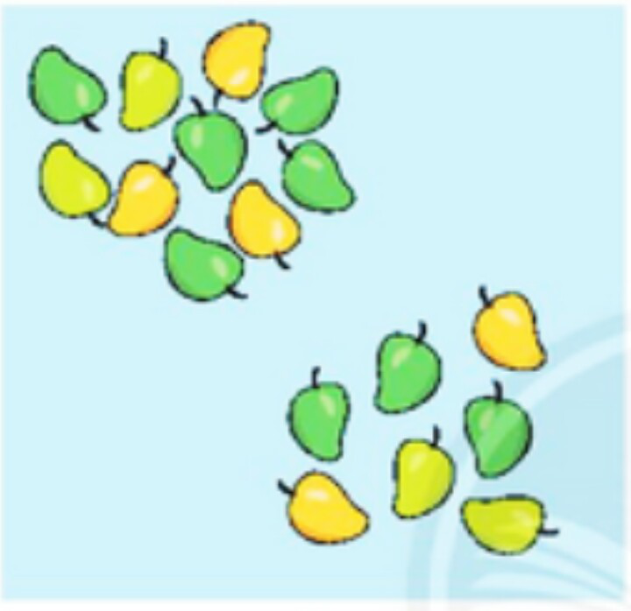
Chục- Đơn vị ( tiết 1)
Thứ tư ngày 17 tháng 02 năm 2021
Toán
Có mấy quả xoài?
Có 17 quả xoài

Slide 3
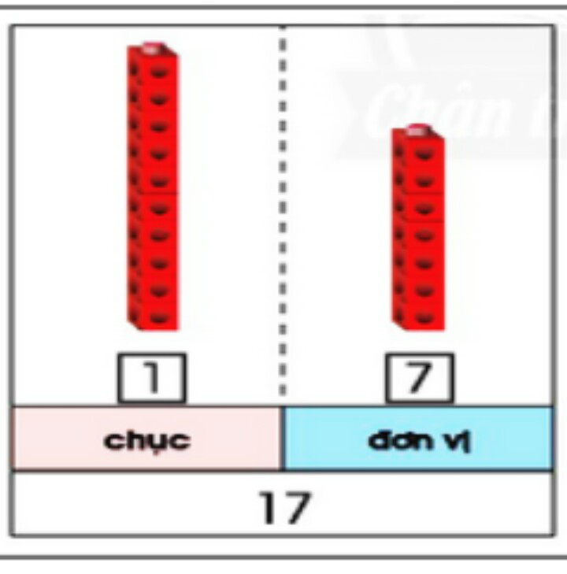
Thứ tư ngày 17 tháng 02 năm 2021
Toán
Chục-Đơn vị ( tiết 1)
Có 1 chục và 7 khối lập phương, ta có số 17
Số 17 được viết bởi hai chữ số, chữ số 1 ở bên trái
( chỉ số chục), chữ số 7 ở bên phải ( chỉ số đơn vị)

Slide 4
Thứ tư ngày 17 tháng 02 năm 2021
Toán
Chục- Đơn vị ( tiết 1)
10
17 gồm 1 chục và 7 đơn vị
17
7

Slide 5
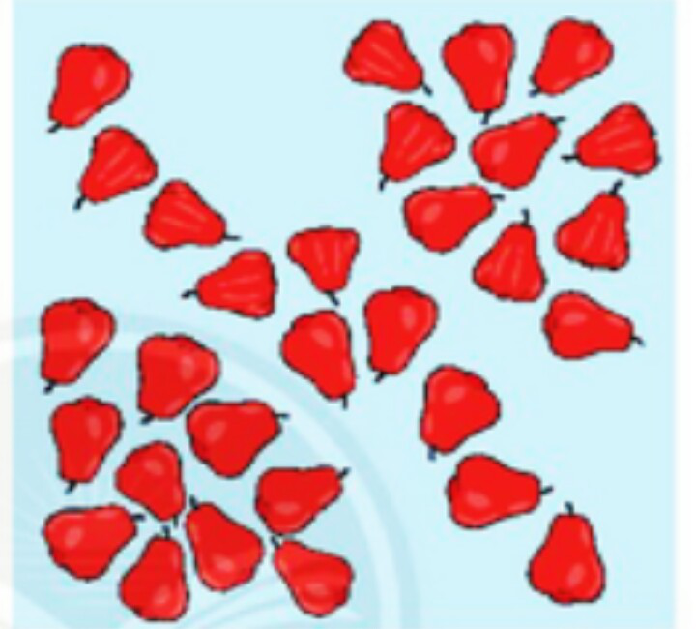
Thứ tư ngày 17 tháng 02 năm 2021
Toán
Chục- Đơn vị ( tiết 1)
Có 30 quả mận

Slide 6
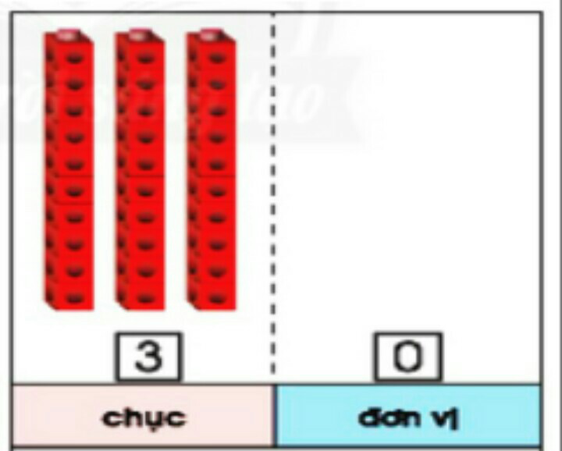
Thứ tư ngày 27 tháng 02 năm 2021
Toán
Chục- Đơn vị ( tiết 1)
Có 3 chục và 0 đơn vị, ta có số 30.
Số 30 được viết bởi hai chữ số: chữ số 3 ở bên trái, chữ số 0 ở bên phải.
30
30
0

Slide 7
Thứ tư ngày 27 tháng 02 năm 2021
Toán
Chục- Đơn vị ( tiết 1)
10 đơn vị bằng 1 chục
1 chục bằng 10 đơn vị

Slide 8
BÀI GIẢNG ĐẾN ĐÂY KẾT THÚC
XIN CHÂN THÀNH CẢM ƠN!

